Slide 1
Дифференцированный подход к оцениванию умений работы с текстом
Учителя математики: Адова Е.И.
МКОУ «СОШ п.Керамкомбинат»

Slide 2
Цель моей работы состоит в следующем: помочь учащимся 5 - 6 классов сформировать читательскую грамотность математических текстов.
Задачи:
1. Формировать умение у учащихся основной школы создавать, применять и преобразовывать знаки и символы, модели и схемы для решения учебных и познавательных задач;
2. Развивать умение преобразовывать информацию из одной знаковой системы в другую, используя формулы, графики, диаграммы, таблицы (в том числе динамические, электронные), которое наиболее отвечает особенностям математических текстов;
3. Воспитывать интерес к оцениванию умений различать три уровня освоения знаний: базовый, повышенный и высокий.

Slide 3
Необходимость формирования
Провал российских школьников ‒ выпускников основной школы ‒
в международном исследовании РISА в 2009 году
(42-е место по читательской грамотности среди 65 стран мира)
«Метапредметные результаты: Стандартизированные
материалы для промежуточной аттестации: 5 класс»
Пособие для учителя Г. С. Ковалёва и др.; под ред.
Г. С. Ковалёвой, Е. Л. Рутковской.‒М.; СПб.: Просвещение, 2014

Slide 4
В Федеральном Государственном Образовательном Стандарте 2011г.:
Умение создавать, применять и преобразовывать знаки и символы, модели и схемы для решения учебных и познавательных задач

Slide 5
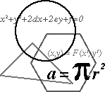
МАТЕМАТИКА: особенности текстов
Абстрактность;
Символика, графика;
Лаконичность;
Логичность;
Свернутость
Не надо забывать, что учебники математики для начальной школы, как правило, содержат лишь упражнения и задания
и не содержат теоретических текстов.
Поэтому можно утверждать, что учащиеся 5-х классов только начинают учиться читать математический текст, знакомятся
с его разновидностями и особенностями.

Slide 6
РАБОТА С ТЕКСТОМ В ПООП
1) поиск информации и понимание прочитанного;
2) преобразование и интерпретация информации;
3) оценка информации.

Slide 7
03.02
Преобразование и интерпретация информации
03.02.01 Структурировать текст, используя нумерацию страниц, списки, ссылки, оглавления; проводить проверку правописания слов
03.02.02 Преобразовывать информацию из одной знаковой системы в другую, используя формулы, графики, диаграммы, таблицы (в том числе динамические, электронные)
03.02.03 Обнаруживать в тексте доводы в подтверждение выдвинутых тезисов; делать выводы; выводить заключение о намерении автора
03.02.04 Формировать на основе текста систему аргументов (доводов) для обоснования определённой позиции. Сопоставлять разные точки зрения и разные источники информации по заданной теме
03.02.05 Использовать информацию из текста при решении учебно-познавательных и учебно-практических задач

Slide 8
Принципы построения заданий
(по материалам Г.С. Ковалевой)
Задания должны группироваться вокруг меры освоения или способа действия с изученным материалом.
Должны быть определены уровни выполнения заданий и критерии отнесения того или иного выполнения к определенному уровню
(уровни должны быть заданы таким образом, чтобы можно было отличить два типа динамики учебных достижений: выполнение более сложного задания в пределах одного и того же уровня и перехода с одного уровня на другой)

Slide 9
Уровневый подход
Уровни усвоения знаний
Первый уровень: воспроизведение и запоминание (связано с непосредственным воспроизведением содержания изученного материала различной сложности)
Второй уровень: применение знаний в знакомой ситуации по образцу (выполнение действий с четко обозначенными правилами; применение знаний на основе обобщаемого алгоритма, схемы)
Третий уровень: применение знаний в незнакомой ситуации, т.е. творчески (предполагает применение в качестве ориентира какой-либо обобщенной идеи, методологических знаний и др.)
Уровни сформированности способов действий
Первый уровень: следование образцу, правилу, алгоритму без необходимости понимать, почему надо действовать именно так.
Второй уровень: действие с пониманием оснований того способа, который необходим для решения задачи
Третий уровень преобразование освоенного способа действия применительно к новому контексту

Slide 10
Состав умения
Преобразовывать информацию
Сопоставление разных форм представления результатов | Дополнение информации в одной форме с помощью её представления в другой форме | Представление информации в новой форме

Slide 11
I. Сопоставление разных форм представления результатов
Тип задания | Примеры задач
Установление соответствия между текстом, графиком, диаграммой, таблицей, схемой, символом (и наоборот) | 1. Выберите диаграмму, рисунок, схему, символ, таблицу, соответствующую тексту задачи; 2. Соотнесите стрелками соответствие

Slide 12
ЗАДАЧА 1. Базовый уровень.
Стороны квадратов, составляющих фигуры, равны
1 см. Укажите фигуры с площадью 10 см²
а)
б)
в)
г)

Slide 13
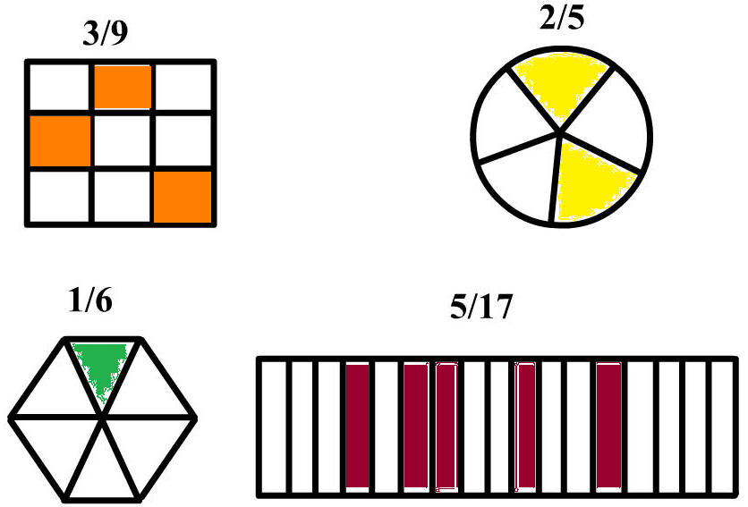
ЗАДАЧА 2. Базовый уровень. Установите соответствие.
Каждой фигуре поставьте в соответствие дробь, показывающую закрашенную часть фигуры.

Slide 14
II. Дополнение информации в одной форме с помощью её представления в другой форме
Достраивание диаграмм из графиков и таблиц (и наоборот) | а) Занесите в таблицу данные, используя график или диаграмму; б) Постройте график или диаграмму, используя данные из таблицы

Slide 15
ВАНЯ ОЛЯ ТАНЯ КОЛЯ САША

Slide 16
Задача 3. Повышенный уровень. 2 балла. Рассмотрите график и запишите рост каждого ученика в см. Постройте столбчатую диаграмму роста учеников. Закончите предложение:
Выше Тани - …… Ниже Тани - ……..

Slide 17
Критерии оценивания выполнения задания | Баллы
Правильно построена столбчатая диаграмма и верно закончены предложения. | 2
Правильно построена столбчатая диаграмма Или Верно закончены предложения. | 1
Другие случаи, не соответствующие указанным критериям. | 0

Slide 18
II. Дополнение информации в одной форме с помощью её представления в другой форме
Дополнение диаграммы, таблицы на основе текста | Постройте диаграмму, используя данные из таблицы

Slide 19
Задача4. Базовый уровень. 1 балл.
В шестых классах был проведён опрос 50-ти учащихся о том, какой сайт в Интернете они считают лучшим. Назвать можно было только один сайт. В таблице приведены названные шестиклассниками сайты и процент учащихся, назвавших каждый из них.

Slide 21
Повышенный уровень. В шестых классах был проведён опрос о
том, какой сайт в Интернете они считают лучшим.
Назвать можно было только один сайт.
В таблице приведены названные шестиклассниками сайты и
количество учащихся назвавший каждый из них.
Вычислите процент учащихся, назвавший каждый сайт.
Постройте диаграмму, отражающие % учащихся, считающих
данный сайт лучшим.
Название сайта | Википедия | Мой мир | Живой журнал | Одноклассники | ВКонтакте
Количество учащихся | 12 | 8 | 5 | 9 | 16
Процент учащихся

Slide 22
Критерии оценивания выполнения задания | Баллы
Верно выбран вид диаграммы. Построение выполнено правильно. | 2
Допущены незначительные ошибки при построении | 1
Другие случаи, не соответствующие указанным критериям | 0

Slide 23
III. Представление информации в новой форме
Перевод в текст данных из схем, диаграмм, графиков | На основе схемы придумайте задачу и решите её

Slide 24
Задача 5. Высокий уровень. На рисунках а-б изображены схемы движения. Для каждого рисунка придумайте, кто участвует в движении, и составьте условие задачи. Решите эту задачу.

Slide 25
Критерии оценивания выполнения задания | Баллы
Обе задачи составлены верно. | 3
Одна задача составлена верно, в условии другой допущена незначительная ошибка. | 2
Одна задача составлена верно. | 1
Другие случаи, не соответствуют указанным критериям | 0

Slide 26
Спасибо за внимание!!!

